Slide 1
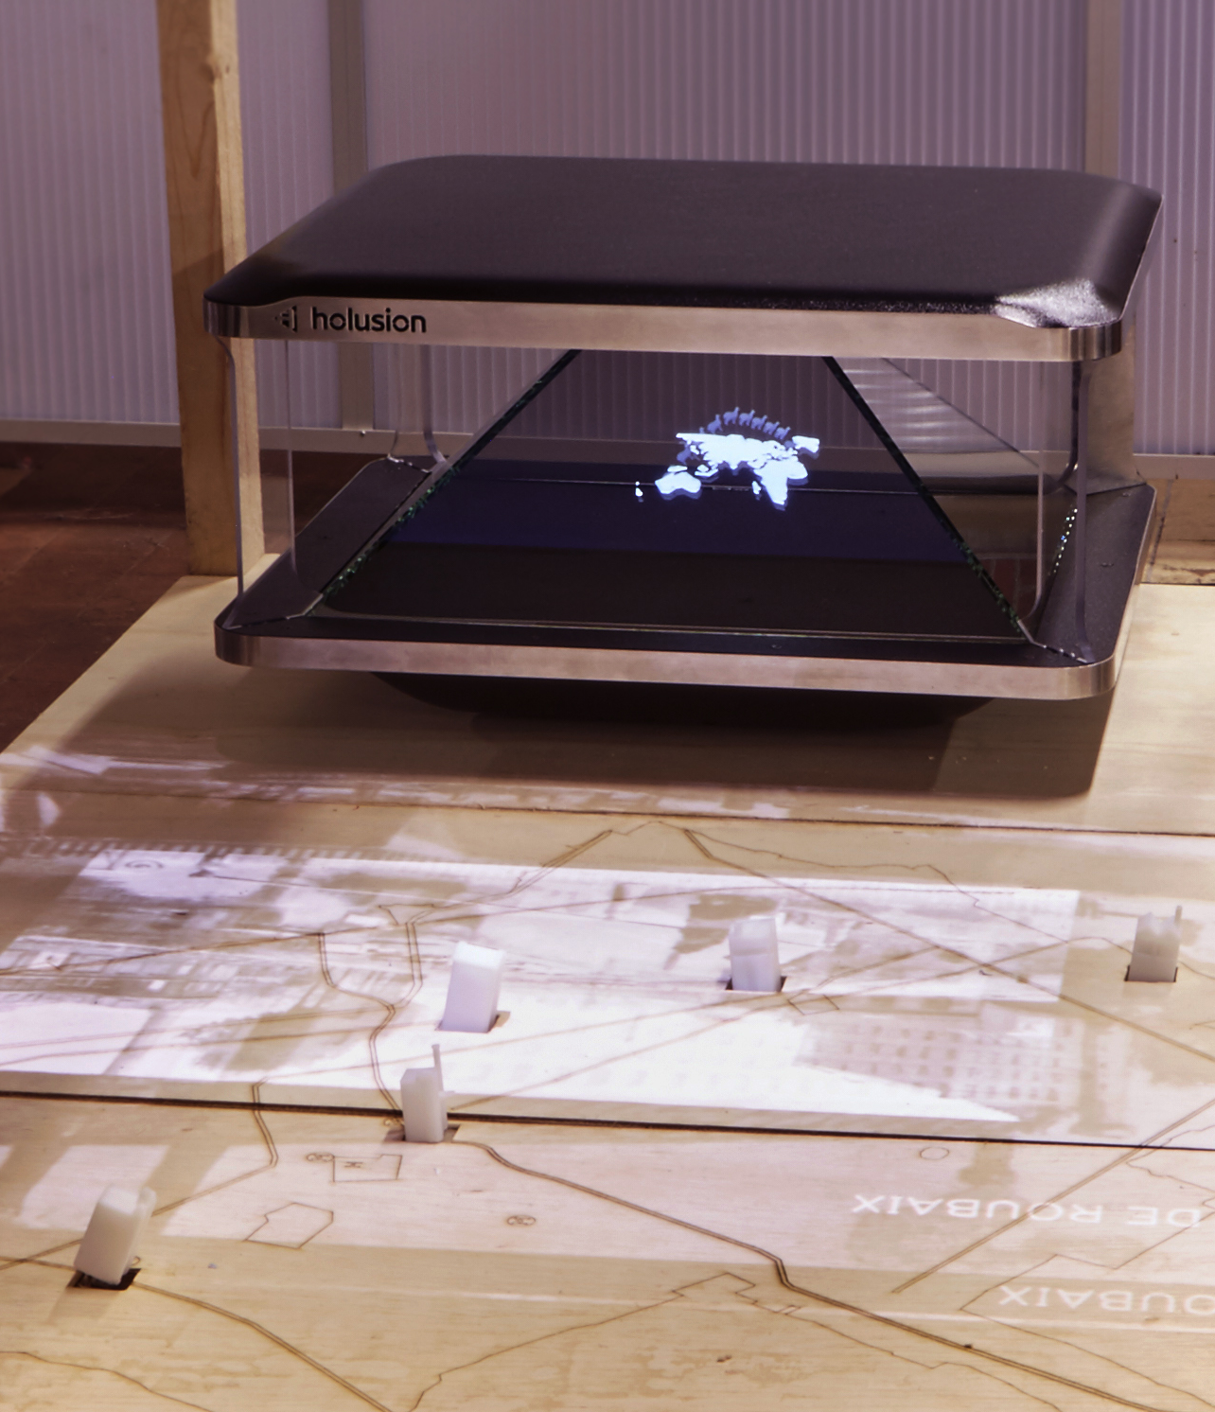


Affichage digital innovant
Hologrammes et écrans transparents
Créateur d’expérience digitale
HOLUSION CREE DES EXPERIENCES DIGITALES ATTRACTIVES ET INNOVANTES
t.guillaumont@holusion.com
Tél : 09 72 42 44 51

Slide 2




QUI SOMMES NOUS ?
Un affichage digital innovant
La démocratisation de l’hologramme
Nous sommes des spécialistes de l’affichage digital, et plus en particulier dans l’affichage holographique basé sur l’illusion du Pepper’s Ghost
Nous proposons des hologrammes pour smartphone, notre produit Pixel permet aux particuliers d’avoir leur propre hologramme avec eux, où qu’ils aillent
Des hologrammes interactifs
Assurance qualité
Nos hologrammes peuvent être manipulés par les spectateurs : applications mobiles, joystick, boutons, ou même grâce à des capteurs sans contact.
Nous assurons une production en région des Hauts-de-France pour garantir une qualité optimale et des cycles de production rapides. Le système d’exploitation, Holusion OS, de nos produits est facile à prendre en main, et ne nécessite aucune expertise de la part de l’utilisateur.

Slide 3
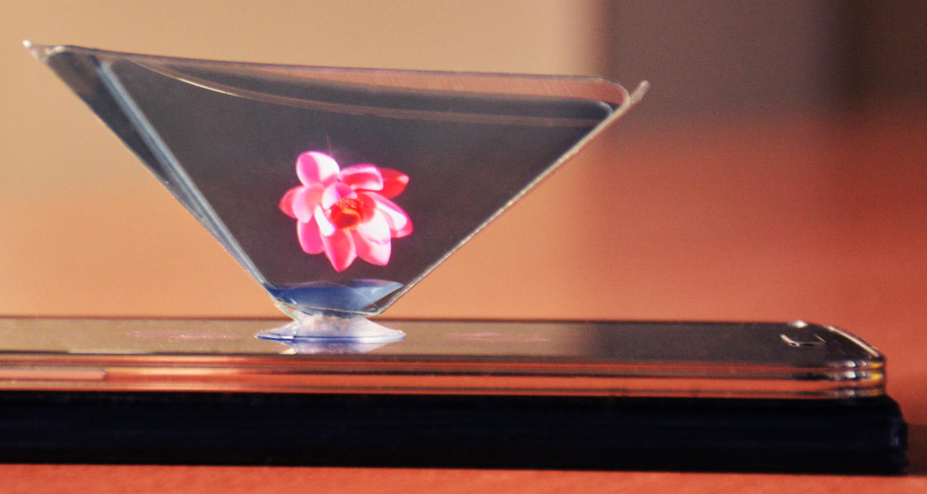
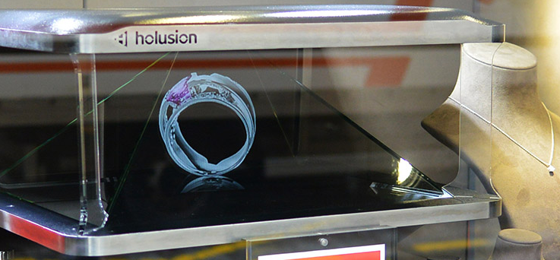
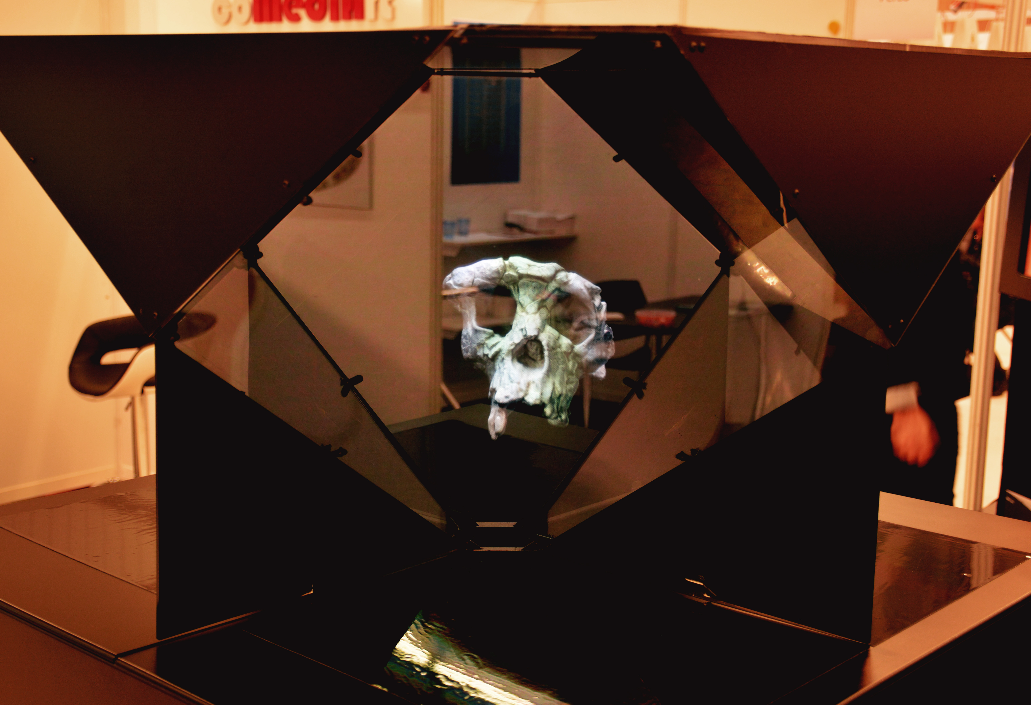
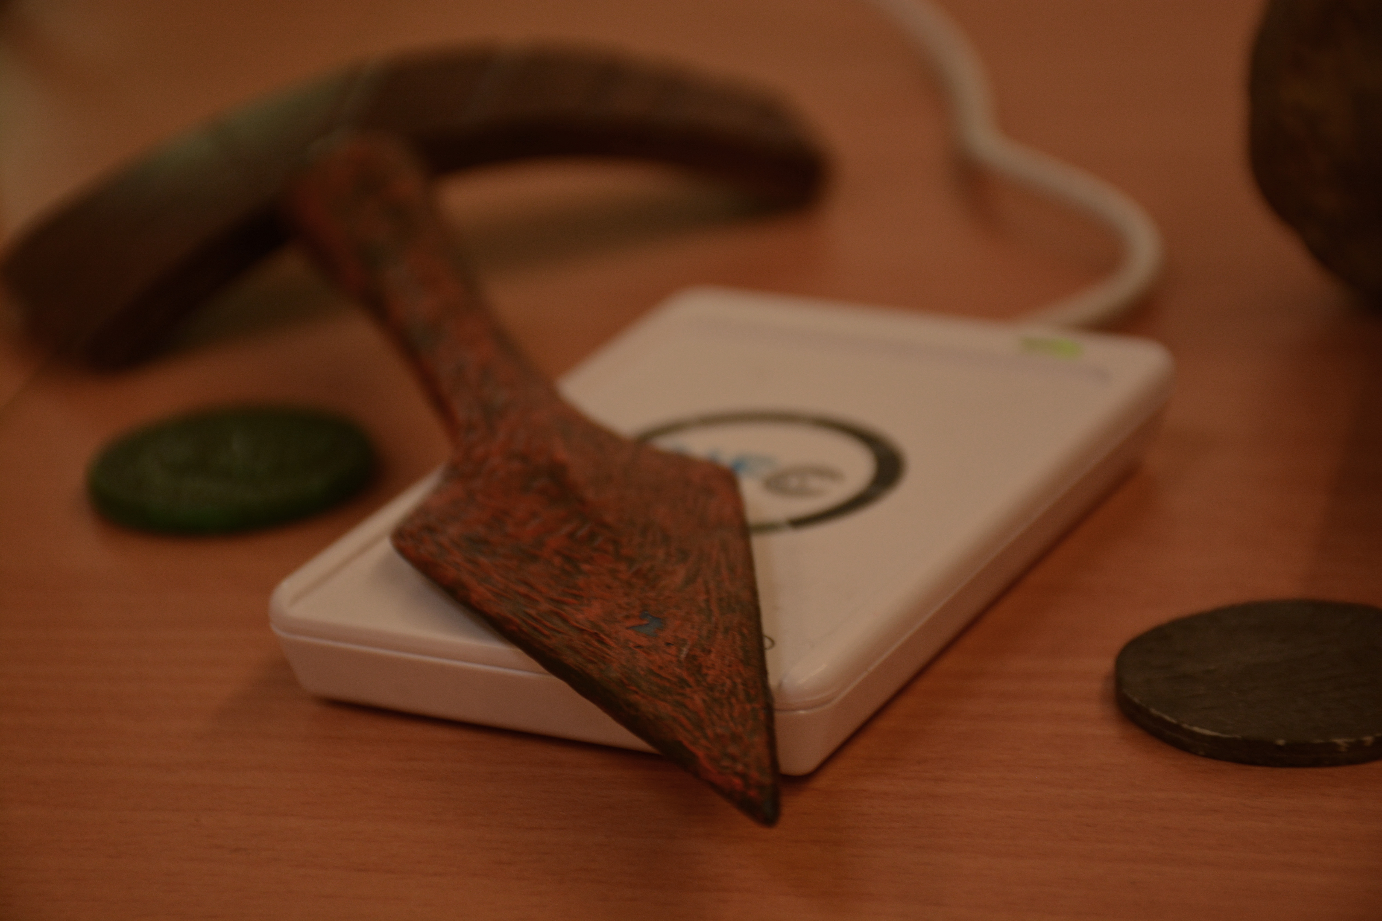
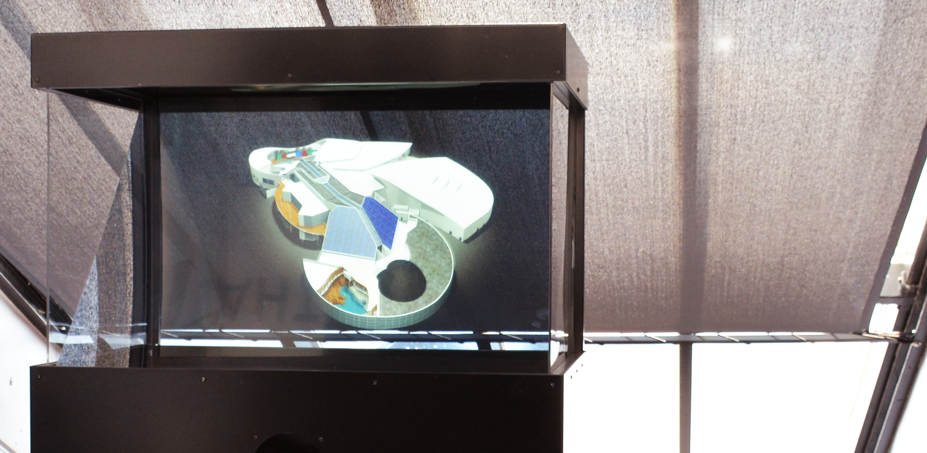
Savoir faire et marchés
Muséographie, pédagogie, évènementiel, smart shopping

Slide 4
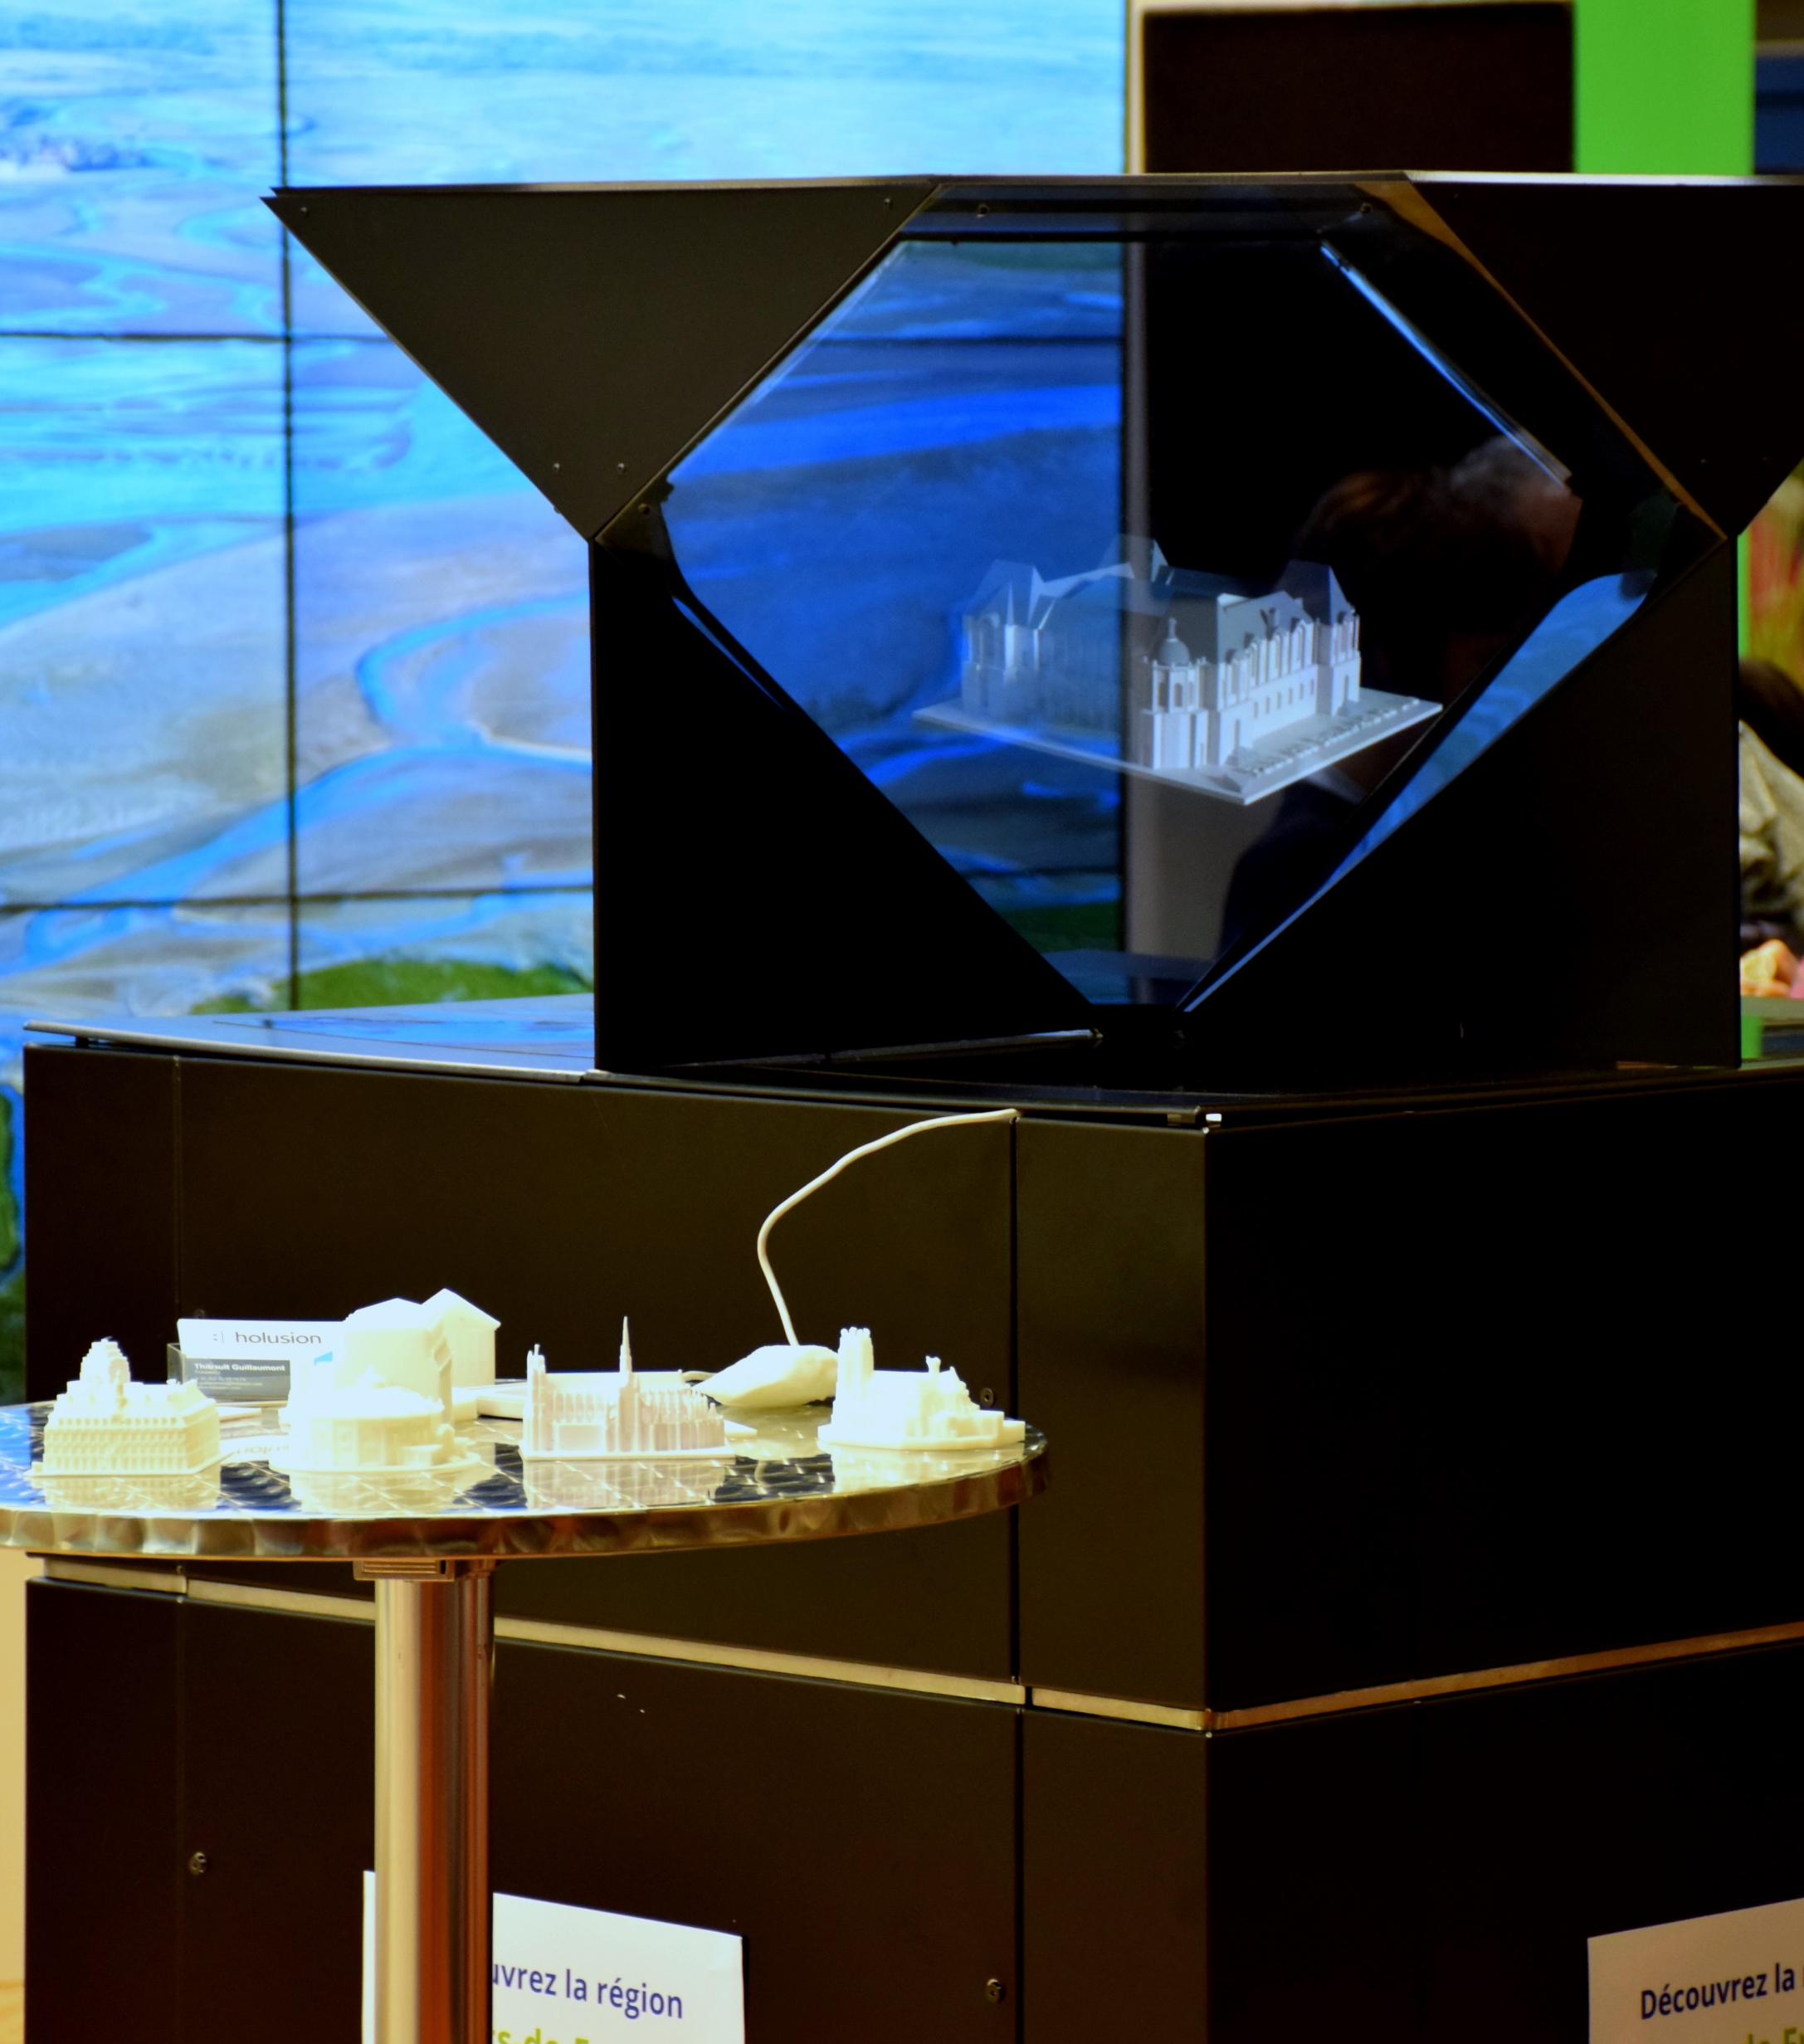
Transformer
Nous concevons des parcours personnalisés, dans les musées ou les salons. Nous participons à des opérations de valorisation du patrimoine. Nous permettons de protéger les œuvres qui ne peuvent pas être exposées, informer les visiteurs de manière plus ludique, et attirer de nouveaux touristes dans les villes et les musées.

Slide 5
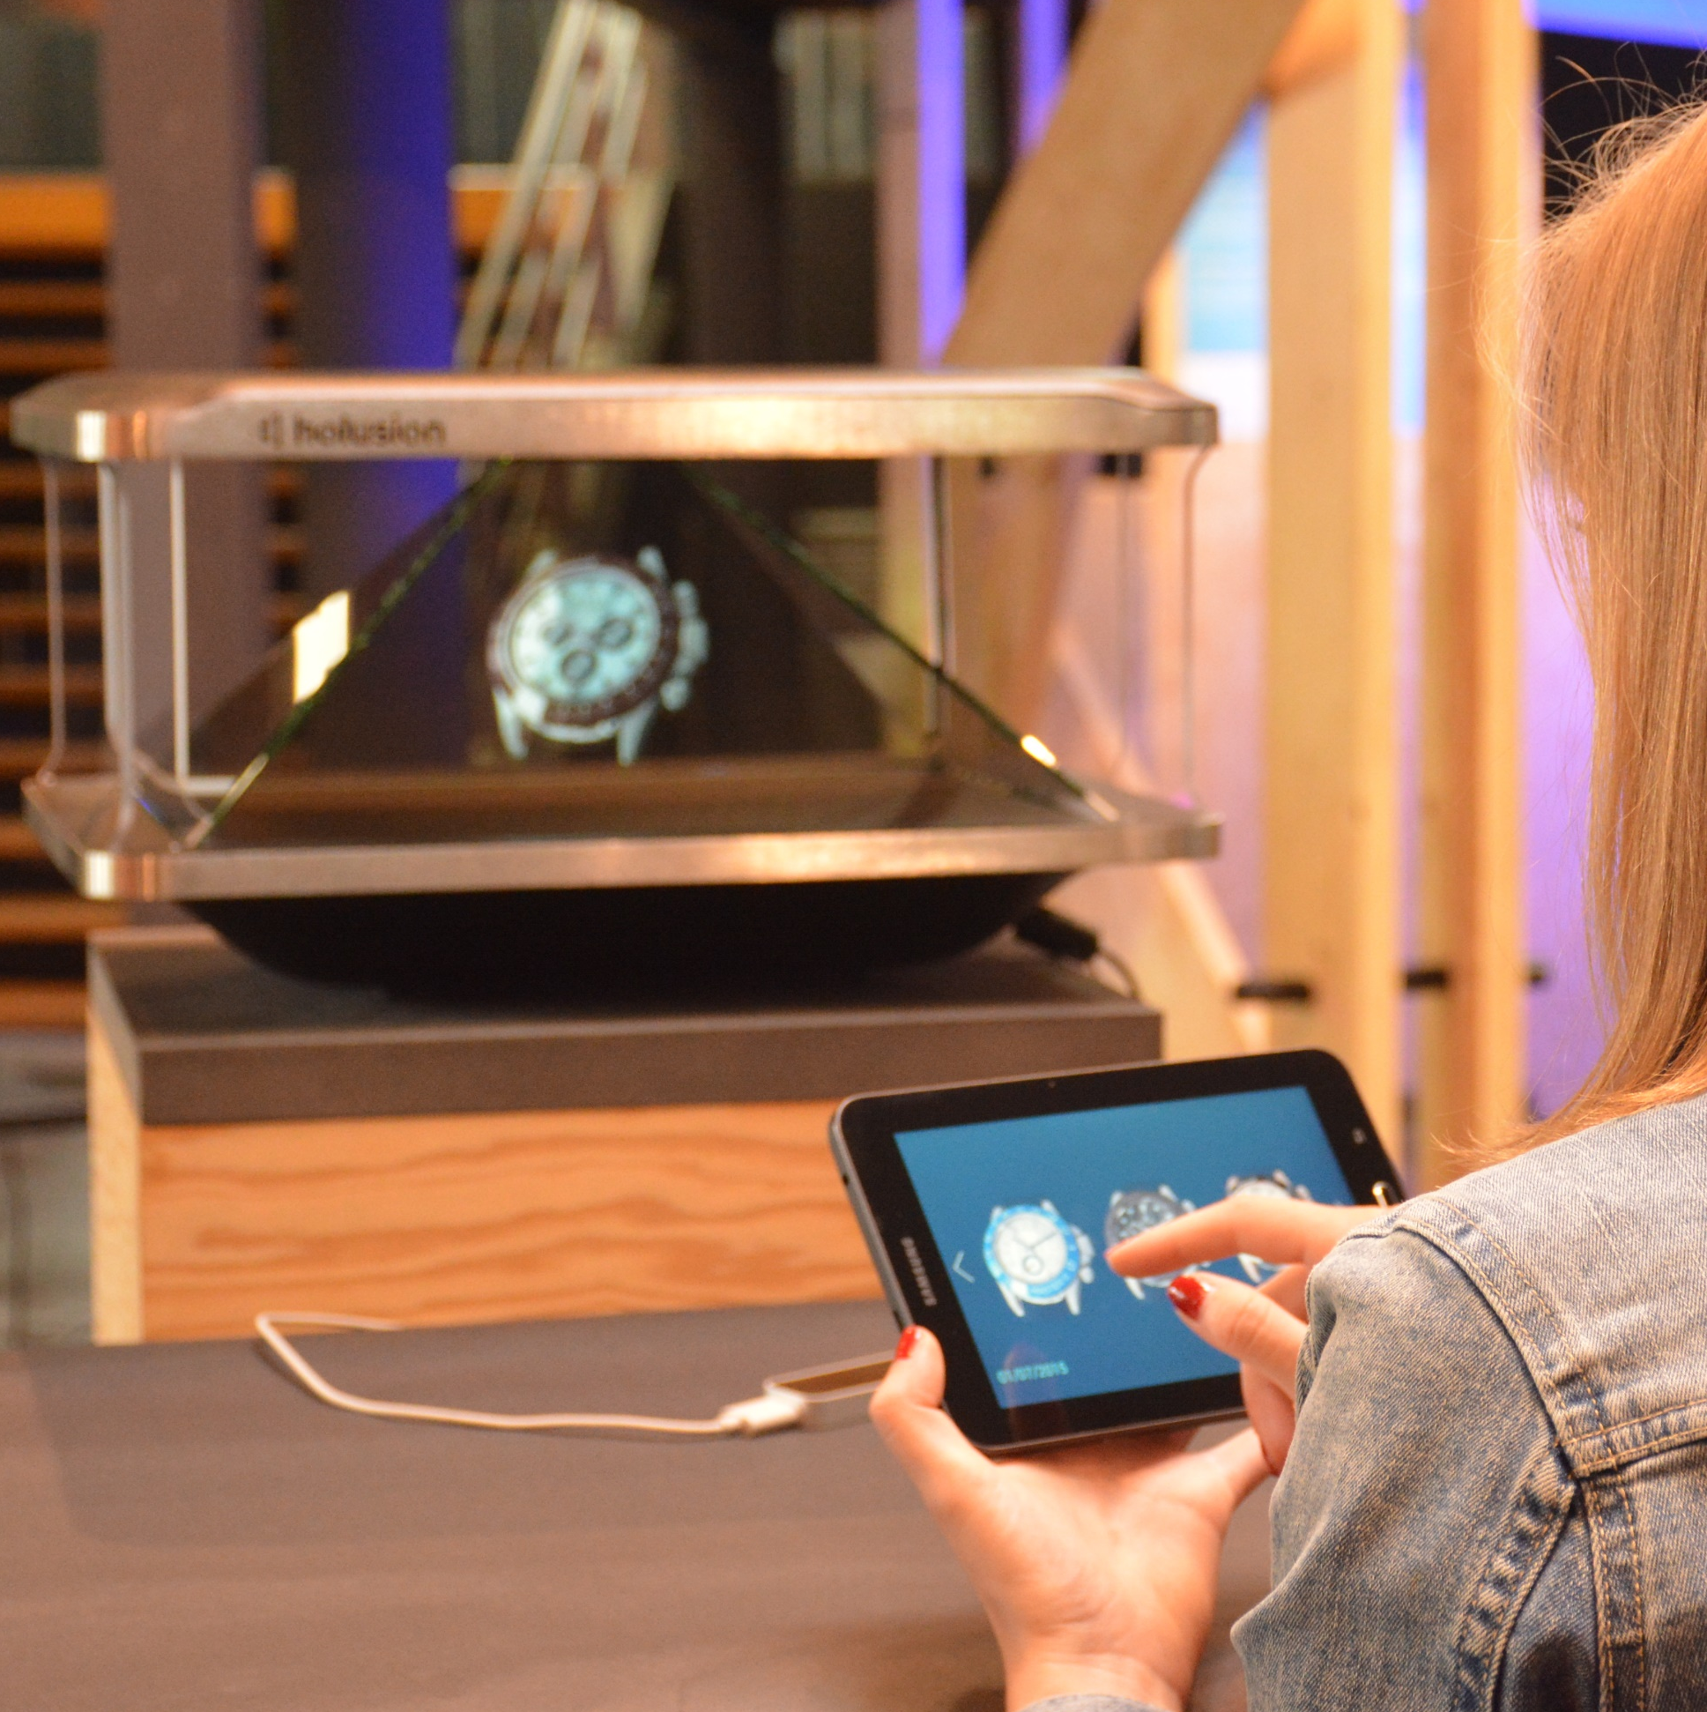
Percevoir
Nous participons à la mise en place de musées et de magasins connectés. Dans le but de générer du trafic, nous attirons l’attention en intriguant grâce à l’aspect futuriste des hologrammes. Nous générons un engagement, de la crédibilité et la fidélité du public.

Slide 6
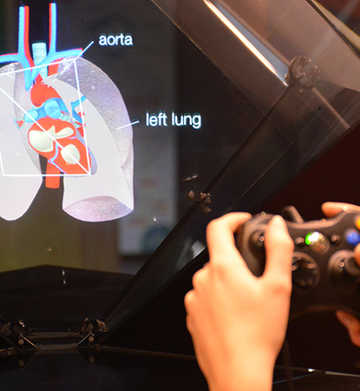
Apprendre
Nous utilisons la pédagogie interactive, pour pousser les visiteurs à agir, les sensibiliser à ce qu’ils peuvent manipuler de le propre gré. Nos hologrammes permettent de présenter des concepts techniques, scientifiques ou culturels autour des objets ou œuvres modélisés en 3D et annotés sur l’affichage digital. Les interactions que nous proposons sont ludiques et faciles à prendre en main.

Slide 7
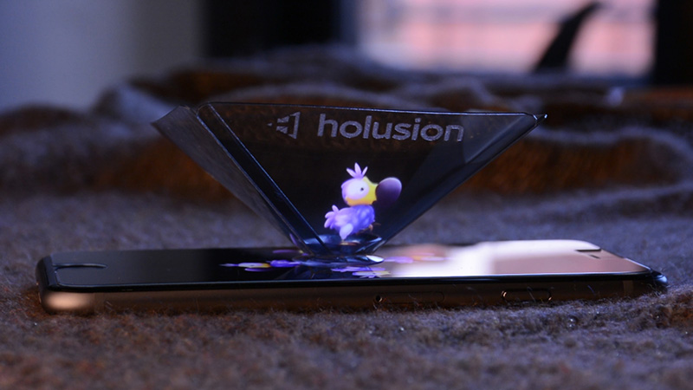
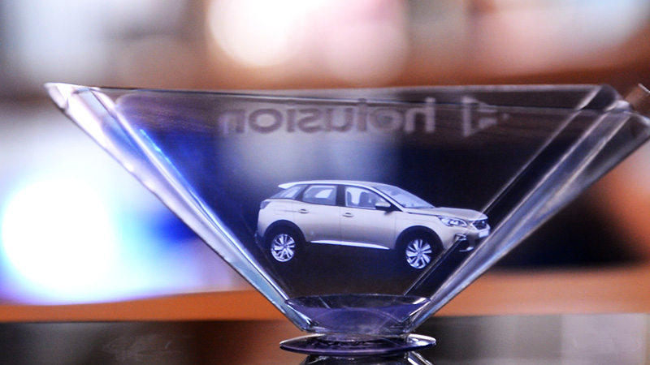
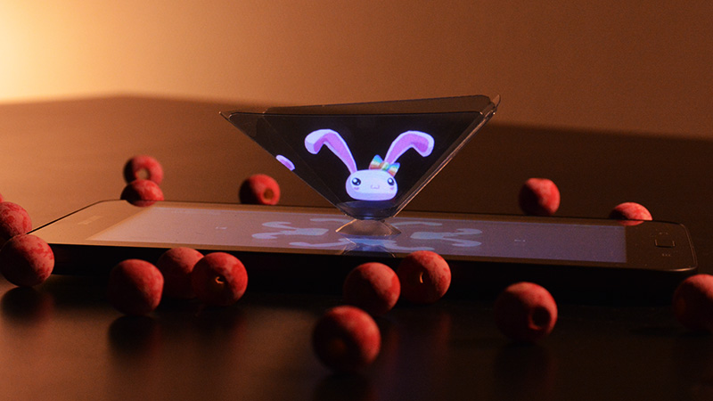

HOLOGRAMME POUR SMARTPHONE
Nous proposons un dispositif d’hologramme pour smartphone, un goodies original qui permet de démocratiser l’hologramme, en le rendant accessible à tous. Véritable accessoire de poche, il peut accompagner l’utilisateur partout où il va.

Slide 8
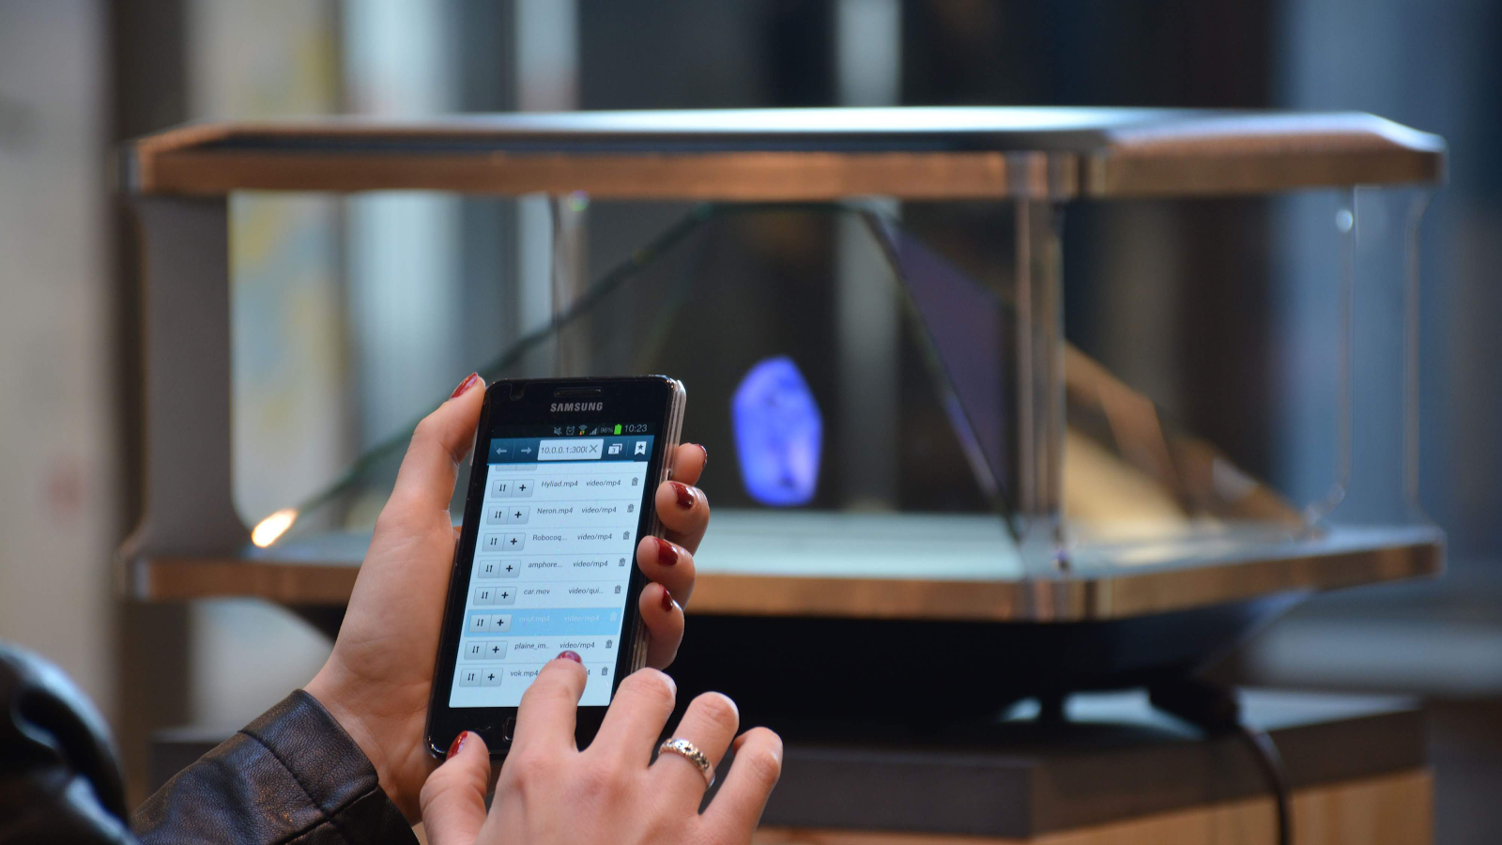

Location
&
Vente
Accompagnement
à
L’innovation
Design
sur-mesure

Slide 9
Un constat
Les professionnels de la muséographie se demandent aujourd'hui comment redynamiser les lieux culturels. Ces espaces à vocation d'enseignement perdent de l'intérêt aux yeux des visiteurs aux fil des années. Les jeunes n'entrent presque plus dans les musées. Les oeuvres présentées sont pourtant aussi riches et variées qu'auparavant. Alors pourquoi cette baisse de fréquentation ?
Nous observons principalement un manque d'expériences ludiques dans les musées. Dans leur parcours, les visiteurs veulent interagir avec les oeuvres, les percevoir d'une façon innovante et être surpris dans leur découverte.

Slide 10
Un concept
Apporte
du dynamisme
aux musées

Slide 11
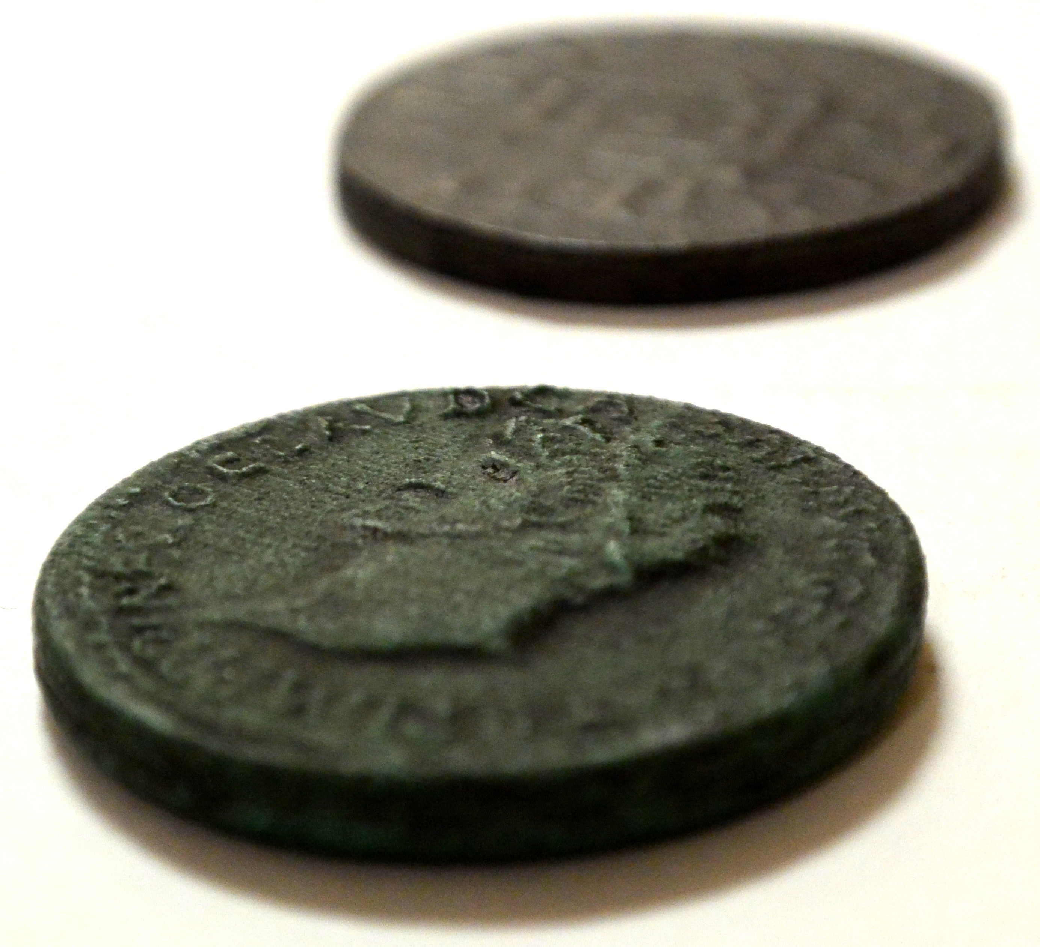
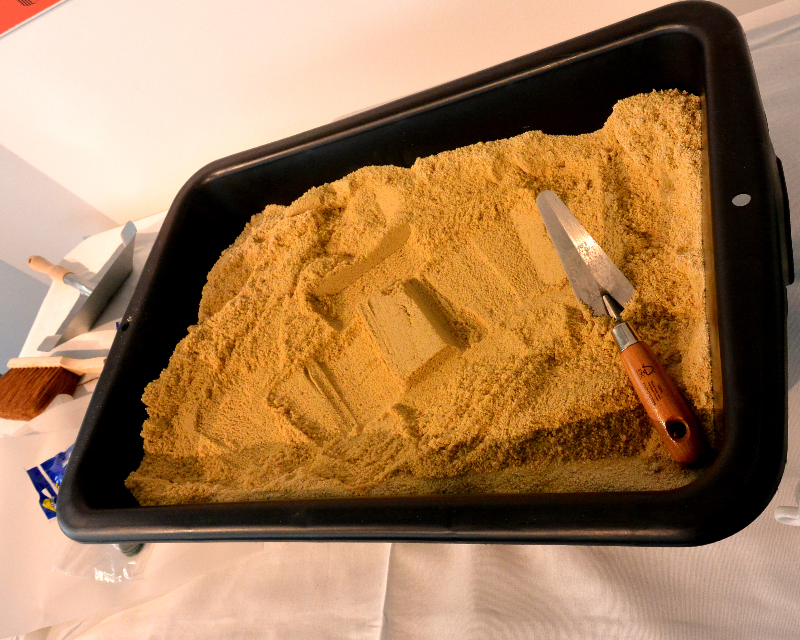
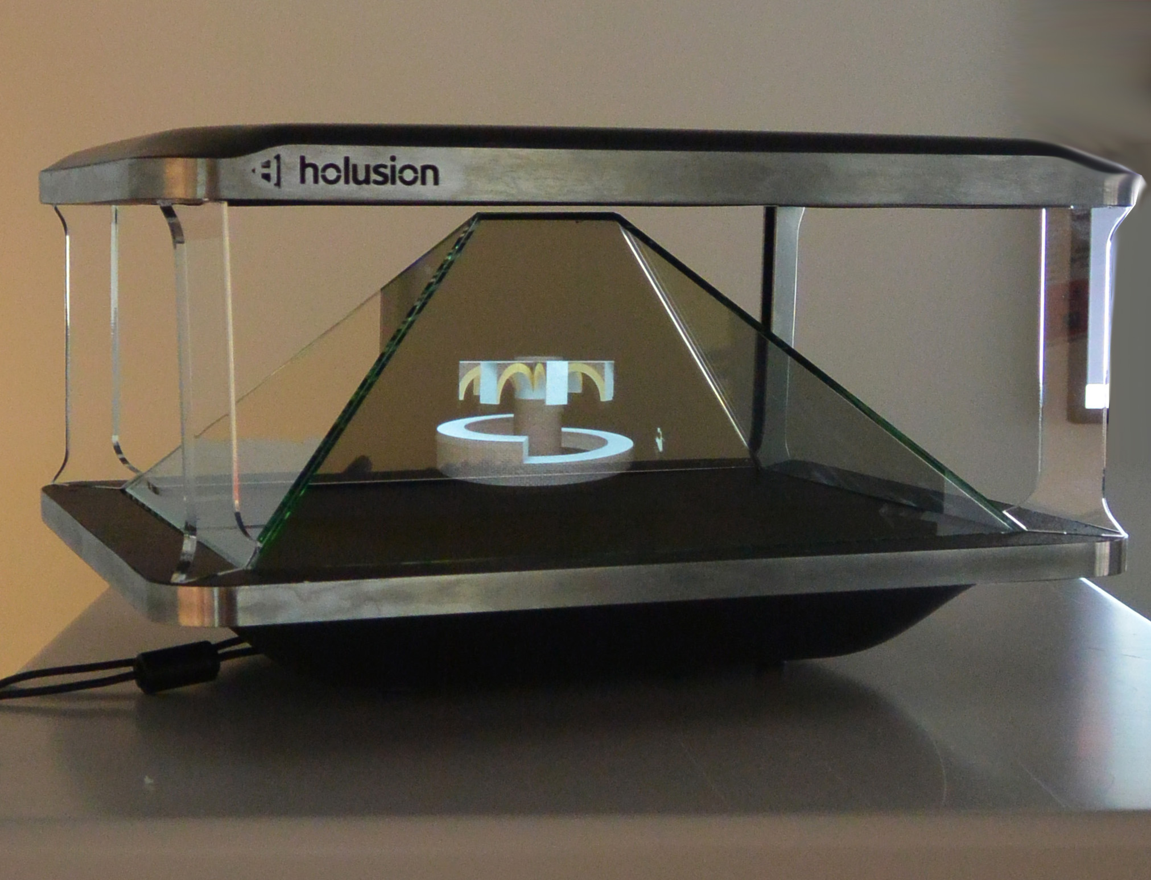
Archéologie en hologramme
Des fragments d’oeuvres
d’art sont imprimés en 3D,
contenant une puce NFC
Les fragments d’oeuvre sont
ensuite enfouis dans un bac de
sable
La puce NFC cachée dans les fragments peut être lue par un capteur NFC lié directement à l’hologramme, et chaque œuvre peut déclencher une animation holographique différente

Slide 12
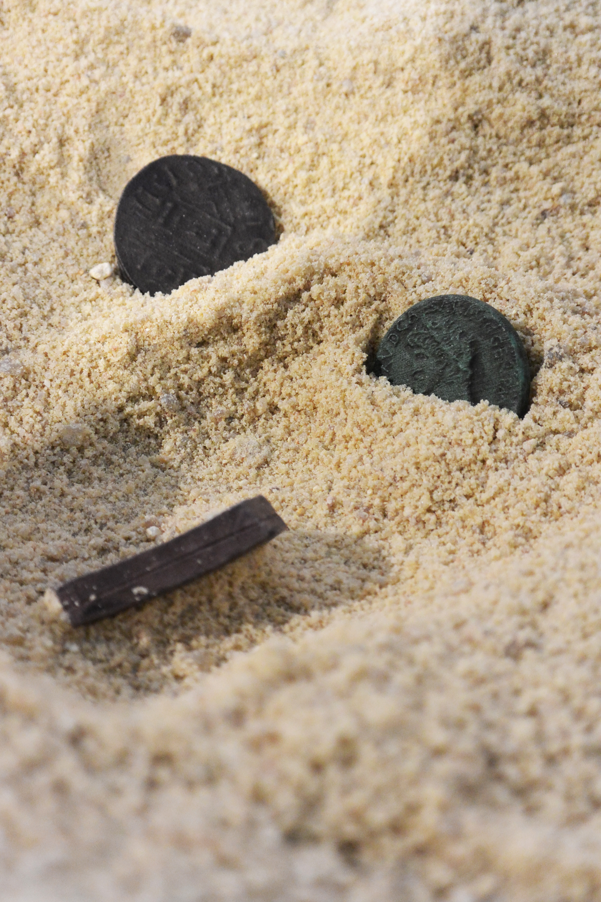
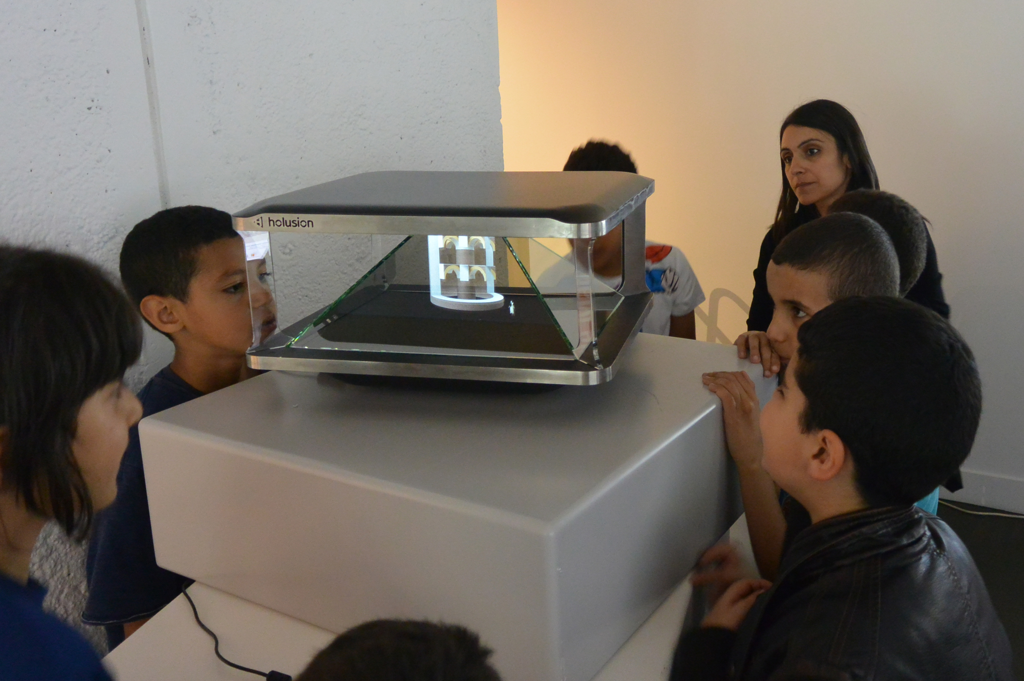
A quoi ça sert ?
Les jeunes public participent à une fouille archéologique, et trouvent dans un bac de sable des fragments d’oeuvres d’art imprimés en 3D.
En posant ces fragments sur un capteur, un hologramme apparaît alors, montrant la recomposition de
l’oeuvre ainsi que des
annotations pour que les
jeunes esprits se souviennent
de l’histoire de ces œuvres.

Slide 13
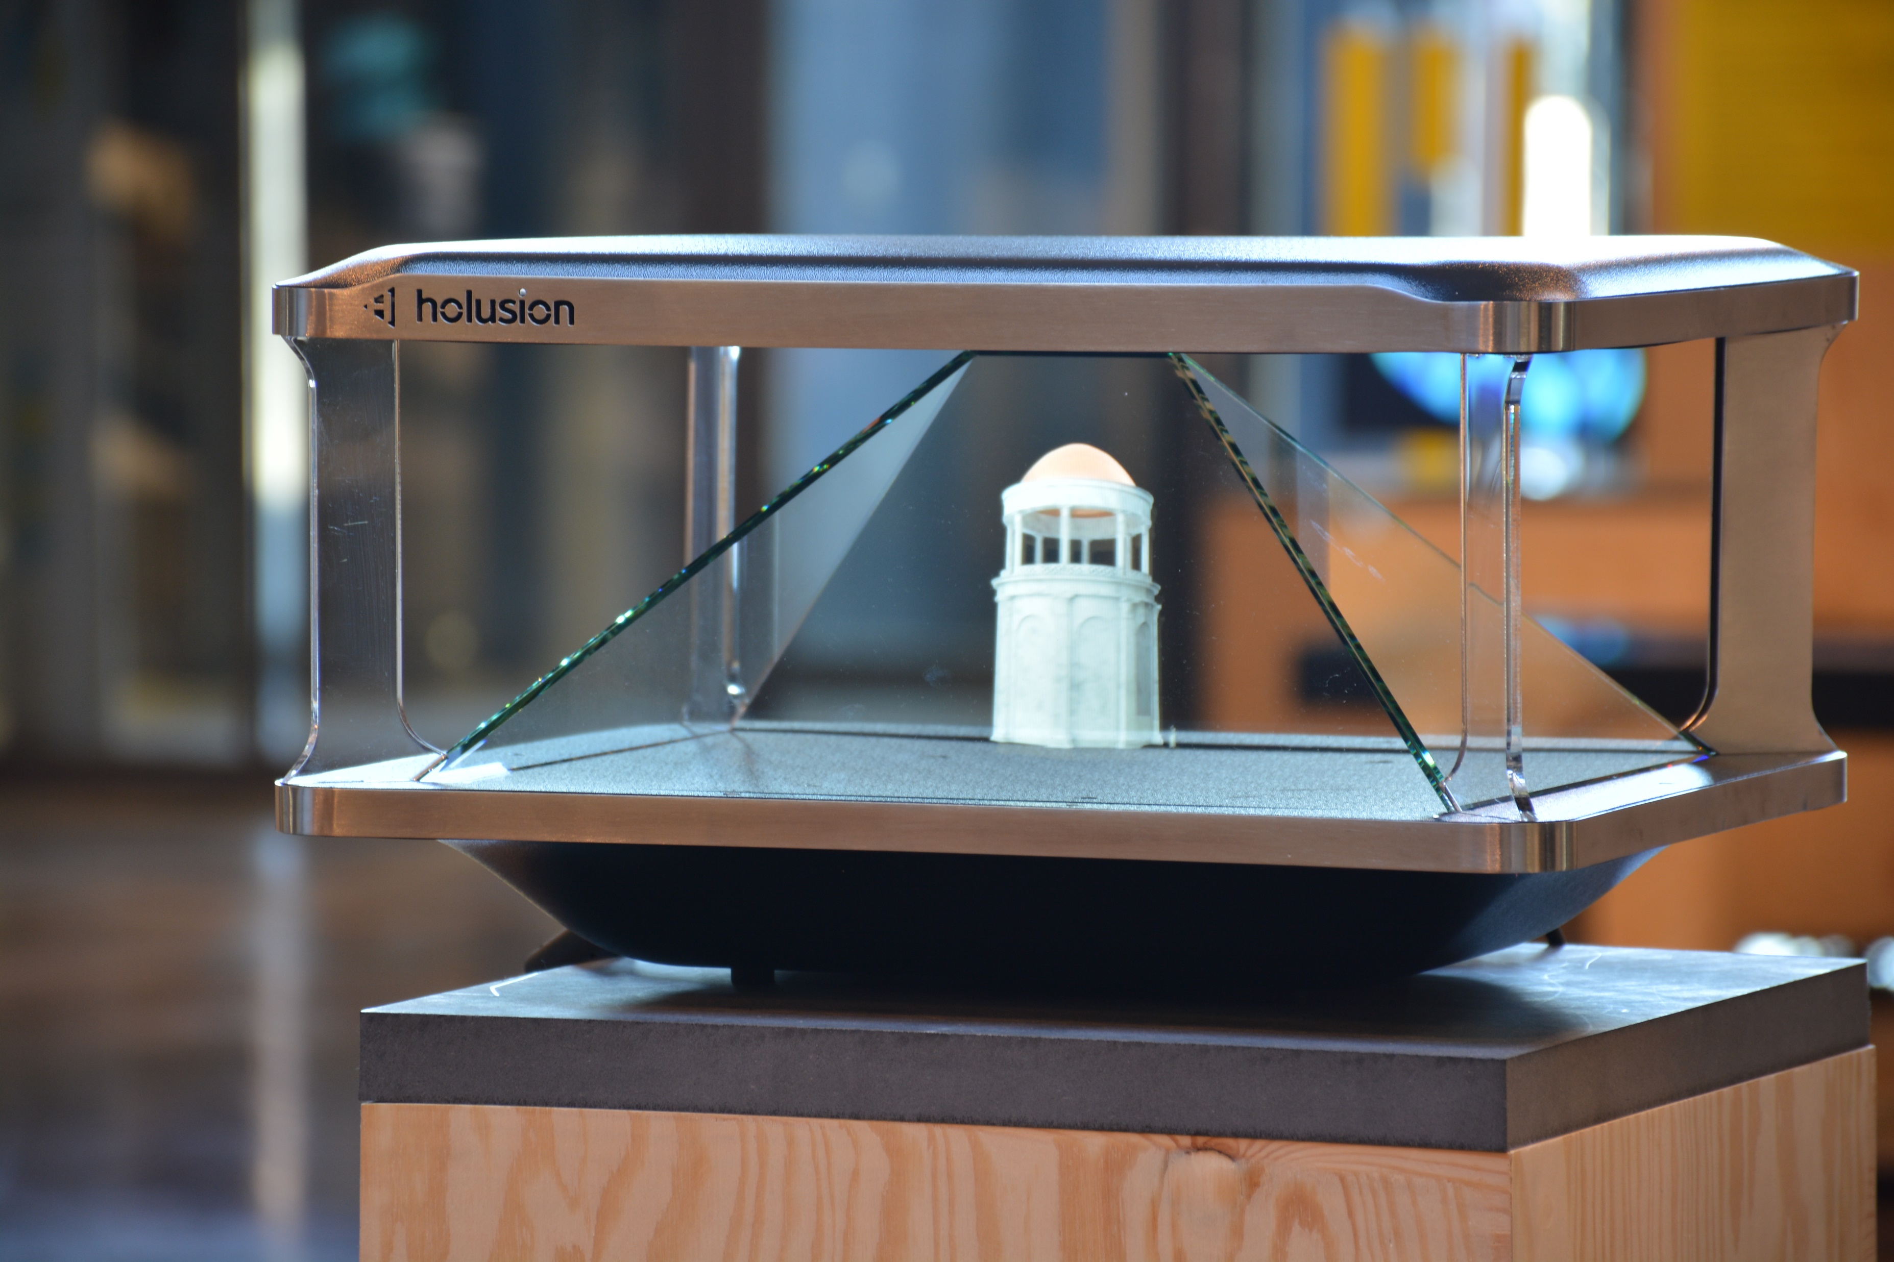
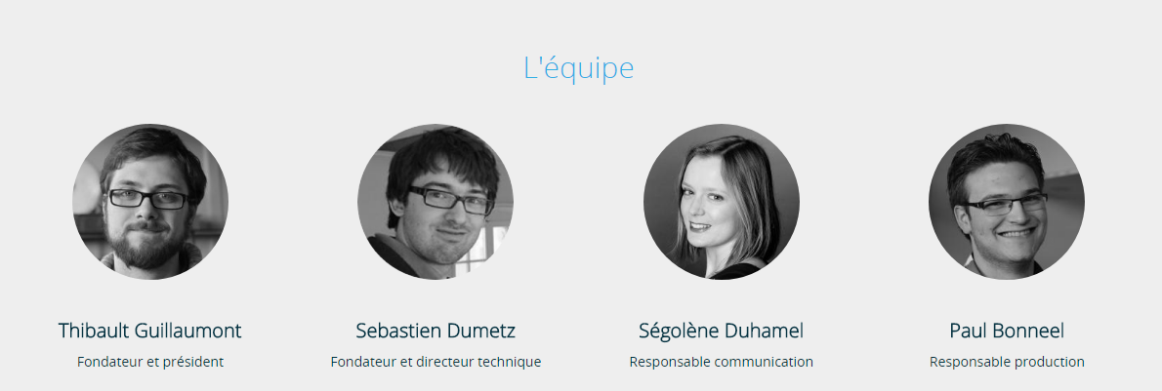
UNE ÉQUIPE POUR L’INNOVATION

Slide 14
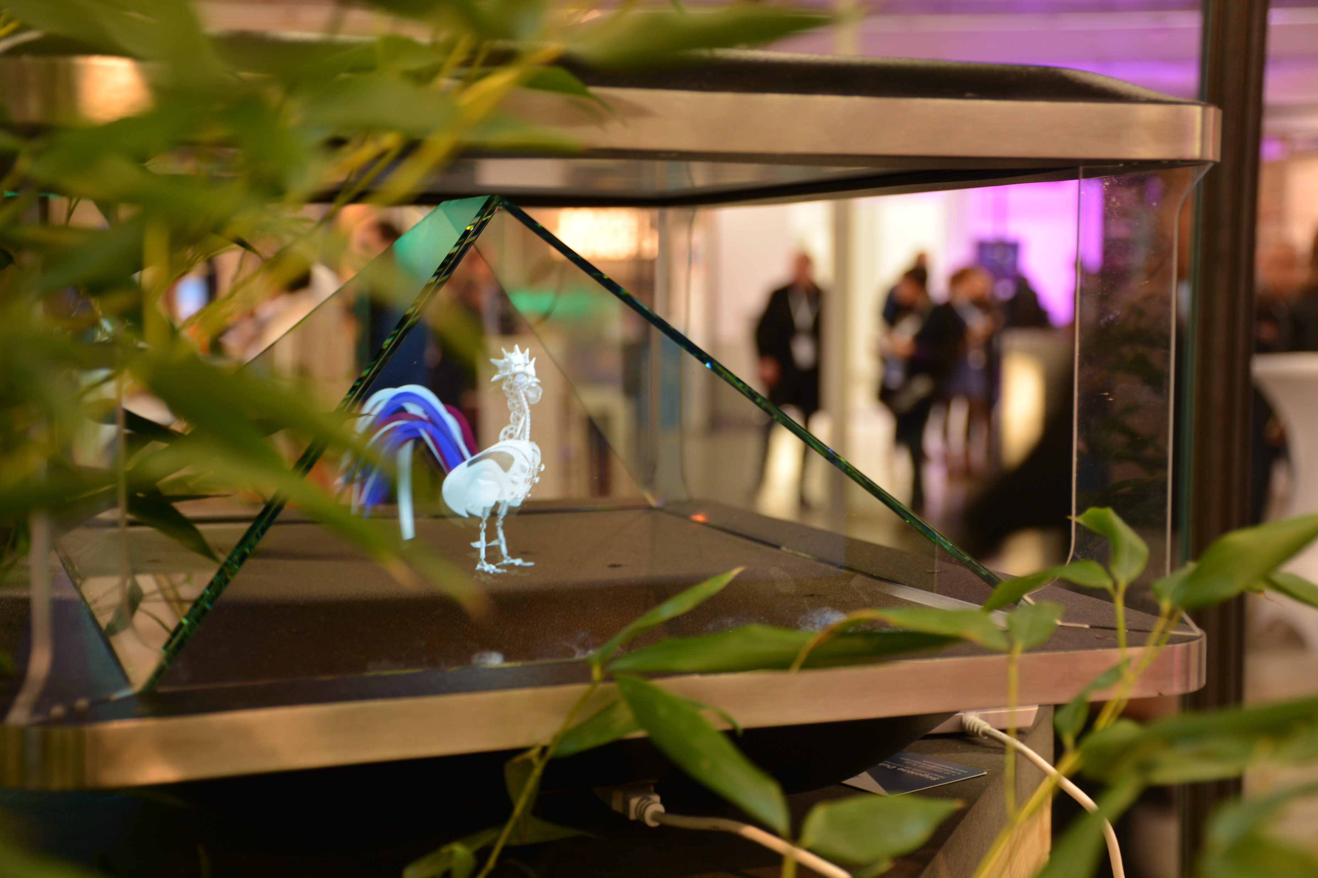




Nous contacter
Thibault GUILLAUMONT
président
Tél : 09 72 42 44 51
Email : t.guillaumont@holusion.com
http://www.holusion.com
99A Boulevard Constantin Descat
59200 Tourcoing
FRANCE

